Slide 1
Eksperimentalni program
„Škola za život”
Lidija Kralj, pomoćnica ministrice
Uprava za potporu i unaprjeđenje sustava odgoja i obrazovanja

Slide 2
Ljudi
Oprema
Škole
Javnost
Cjelovita kurikularna reforma

Slide 3
Financiranje
Kurikularna reforma je institucionalizirana i vodi je Ministarstvo znanosti i obrazovanja
provodi se kroz tri linije financiranja:
državni proračun 33 950 000 kn godišnje
Europski socijalni fond 155 000 000 kn
Podrška EK strukturnim reformama 4 028 000 kn

Slide 4
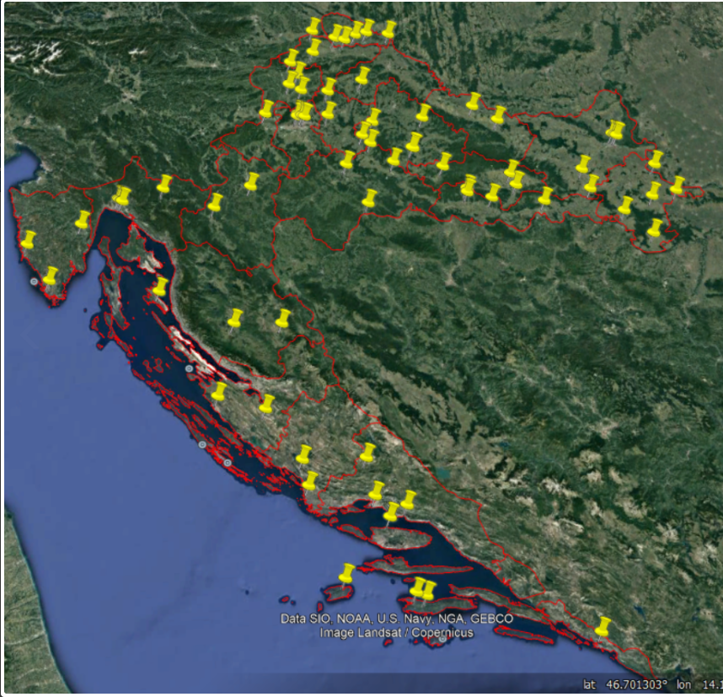
Javnim pozivom odabrane 72 eksperimentalne škole:
46 Osnovnih škola
26 Srednjih škola
Kriteriji:
suglasnost
geografska zastupljenost
raznolikost
motivacijsko pismo

Slide 5
Isprobati
Osmisliti
Razviti
Poboljšati
Istražiti

Slide 6
Radne skupine za provedbu eksperimentalnog programa
Mentorska skupina
Skupina za razrednu nastavu
23 predmetne skupine
Zadaci :
pripremanje metodičkih priručnika i obrazovnih sadržaja
priprema i provedba edukacije, recenzije obrazovnih sadržaja
praćenje uvođenja kurikuluma
upoznavanje s načinom rada i okruženjem za suradnju
vođenje online edukacija za djelatnike eksperimentalnih škola
podrška školama tijekom provedbe
170 članova

Slide 7
Utjecaj na učenička postignuća
Hattie, 2013.

Slide 8
Škola
Opremanje škola
ono što pojedina škola treba: sportski rekviziti, kemijski i fizikalni laboratorij, tehnička oprema, glazbeni instrumentarij, informatička oprema
besplatni pristup mobilnom internetu te tableti za učenike i učitelje
Stvaranje poticajnog okruženja za sve
Podrška roditelja, lokalne zajednice, gospodarstva
Nema dodatnog financijskog opterećenja za škole

Slide 9
Ravnatelji
Podrška u organizacijskim procesima
Profesionalni razvoj i podizanje kompetencija
Povezivanje u timove
Podrška u provedbi eksperimentalnog programa
Prepoznatljivost škole, poticanje izvrsnosti
Fleksibilna organizacija nastave – projektni dani, tjedni, različita tjedna/mjesečna satnica predmeta, školski kalendar

Slide 10
Roditelji
Radionice i predavanja kako bi bili informirani o tijeku eksperimentalnog programa i bili njegovi aktivni sudionici
Uključivanje u aktivnosti eksperimentalnog programa
Nema dodatnog financijskog opterećenja za roditelje

Slide 11
Učitelji, nastavnici i stručni suradnici
Priprema
Podrška
Savjetnički posjeti, supervizija
Kontinuirana suradnja
Opremanje

Slide 12
Škola za život
Pripremanje učitelja, škola
Podrška tijekom provedbe
Praćenje i vrednovanje tijekom provedbe
Poboljšavanje
Sljedeća faza
Pripremanje nastavnih materijala

Slide 13
Stručno usavršavanje - uživo i online
Provode se u pet virtualnih okruženja za učenje, komunikaciju i suradnju:
Učitelji razredne nastave
Učitelji predmetne nastave OŠ
Nastavnici SŠ
Ravnatelji
Stručni suradnici
Zajednica učenja - svi polaznici su ujedno i mentori/stručnjaci
Promjena dosadašnjeg načina stručnog osposobljavanja

Slide 14
Virtualne učionice
3335 sudionika 4. 5. 2018.
Razredna nastava – 570
Predmetna nastava – 840
Srednje škole – 596
Stručni suradnici - 168
Ravnatelji – 72
Informatika – 1089

Slide 15
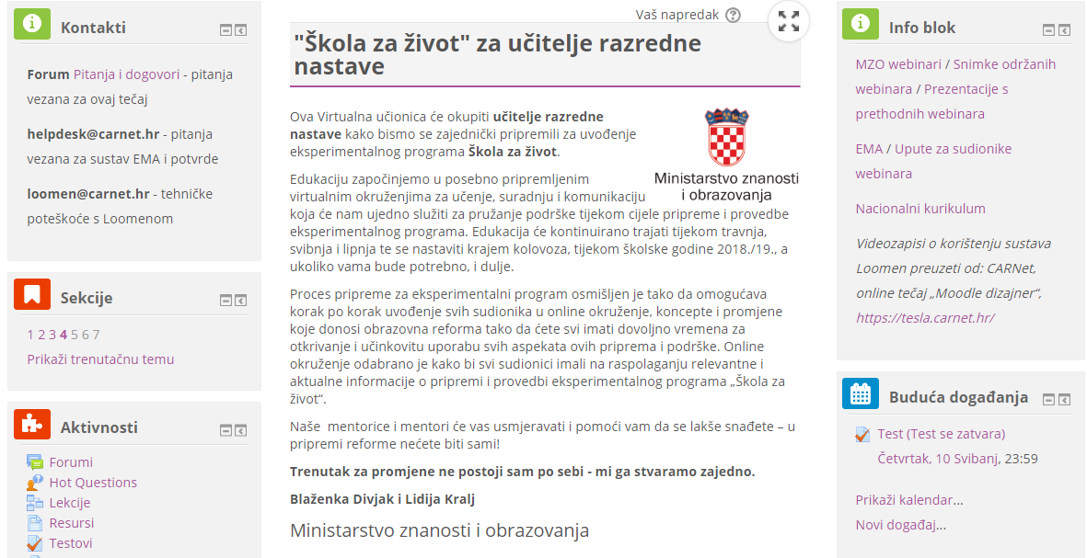
Virtualno okruženje za učenje i suradnju

Slide 17
Virtualne učionice
Kontinuirana edukacija u 2 - 3 tjednom ritmu
6 – 10 sati aktivnog angažmana
Obavezne i neobavezne aktivnosti s rokovima
Primjena različitih metoda poučavanja i vrednovanja
Sustav bilježi napredak i uključenost
e-Portfolio profesionalnog razvoja
Potvrde o sudjelovanju s navedenim ostvarenim ishodima

Slide 18
Zašto i kako?
Drage kolegice i kolege, pred nama je zajednički put prema Školi za život na kojemu ćemo se susresti s novim spoznajama i učenjima, upoznavati kolegice i kolege i razmjenjivati s njima svoja iskustva i ideje. Zajednička nam je želja za promjenama, za boljom školom i kompetentnijim i zadovoljnijim učenicima, učiteljima i nastavnicima, ravnateljima, stručnim suradnicima i roditeljima.
ISHODI: prepoznati osnovne elemente kurikulumskih dokumenata, poštivati postavljene rokove
Uvjet za značku Put prema školi za život: riješen test i odgovor na forumu
Rok za izvršenje aktivnosti: 10. 5. 2018.

Slide 19
Tema: Digitalna pismenost i komunikacija
Ishodi: Odabrati prikladan digitalni alat za zadanu temu te izraditi i objaviti digitalni sadržaj. Primijeniti metodu vršnjačkog vrednovanja.
Uvjet za značku: predaja rada u radionici do 4.4. i ocjenjivanja radova dugih polaznika od 5.4. do 15.4.
Zadatak:
sažeti do sada naučeno o domenama Informatike
izraditi i objaviti digitalni sadržaj tog sažetka

Slide 20
Nastavne metode, načini rada, metode vrednovanja
Udžbenici, nastavni materijali i obrazovni sadržaji
Administrativno rasterećenje
Okruženje za učenje
Profesionalni razvoj učitelja, stručnih suradnika i ravnatelja
Kurikulumi
Podrška zajednice i gospodarstva
Mreže podrške
Svrhovita primjena tehnologije

Slide 21
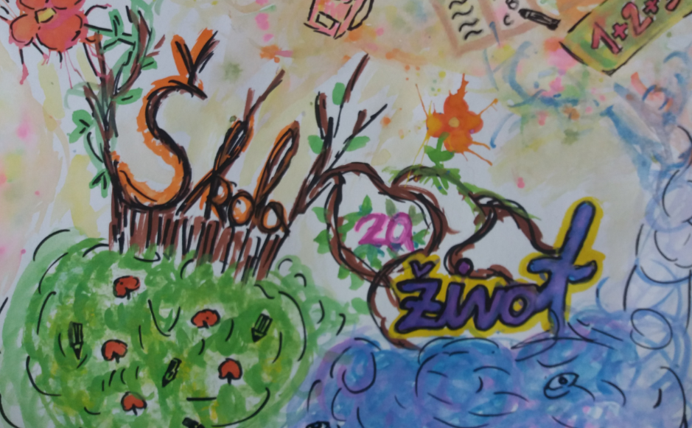

Slide 22
Pripremanje učitelja, stručnih suradnika i ravnatelja
Zajedničko okupljanje uživo
Savjetodavna podrška školama
5 posjeta
razgovor, edukacija, savjetovanje
Metodički priručnici za primjenu novog kurikuluma
svi predmeti 1., 5. i 7. r OŠ i 1. r SŠ
Međupredmetne teme i okviri

Slide 23
Metodički priručnici
kako osmisliti aktivnosti i sadržaje za realizaciju ishoda iz kurikuluma
kako povezati ishode iz predmetnih i međupredmetnih kurikuluma
kako vrednovati usvojenost ishoda
primjene metoda vrednovanja za učenje i vrednovanja kao učenje
vršnjačko vrednovanje i samovrednovanje

Slide 24
Metodički priručnici
suradnja s kolegama u planiranju i provedbi kurikuluma
u digitalnom obliku tako da ga učitelji mogu sami mijenjati i nadopunjavati te suradnički stvarati
u izradi sudjeluju članovi radnih skupina koje su pripremile kurikulume i djelatnici škola u eksperimentalnom programu

Slide 25
Eksperimentalni nastavni materijali
Javni poziv za dostavu eksperimentalnih udžbenika i eksperimentalnih nastavnih sredstava – rok svibanj
Učitelji odabiru u lipnju i srpnju, dostava u škole krajem kolovoza
Kombinacija tiskanog (30 % manji) i digitalnog oblika
Digitalni obrazovni sadržaji koje izrađuju MZO i CARNET – metodički priručnici za sve predmete, DOS-evi za prirodoslovne predmete i Informatiku
Ministarstvo snosi troškove nabave eksperimentalnih nastavnih materijala za sve učenike i učitelje

Slide 26
Razvoj različitih modela vrednovanja
Interaktivna baza kurikuluma
pregledni prikaz svih odgojno-obrazovnih ishoda
povezani ishodi, prijedlozi aktivnosti i sadržaja
Banka zadataka
zadaci koje učitelji mogu koristiti za različite oblike vrednovanja
suradnička izrada zadataka

Slide 27
Umrežavanje učitelja i škola
Virtualne učionice - mjesto okupljanja i suradnje
Dijeljenje ideja, aktivnosti, obrazovnih sadržaja, metoda vrednovanja
Kolegijalna podrška i poučavanja
Zbirka sadržaja i aktivnosti za prenošenje iskustava drugim učiteljima
Administrativno rasterećenje

Slide 28
Umrežavanje učitelja i škola
Direktan pristup aktualnim informacijama
Povratne informacije o svim elementima eksperimentalnog program
Rješavanje organizacijskih izazova
Povezivanje roditelja, lokalne zajednice, gospodarstava
Učimo jedni od drugih

Slide 29
Više od eksperimentalne godine
Program Europske komisije tehničke podrške strukturnim promjenama; pružatelj podrške je British Council
Mentorska radna skupina zajedno sa svjetskim stručnjacima
Plan kontinuiranog profesionalnog razvoja, izrada potrebnih obrazovnih sadržaja te provođenje edukacije
Referentni model za uspješnu primjenu kurikularne reforme u svim školama
Praćenje i evaluacija eksperimentalne provedbe, materijala, alata, postupaka i preporuka

Slide 31
Hvala na pažnji.

